Slide 1

Meov
Cliente: Meov Marca Pessoal.
Serviço: Estratégia & Identidade Visual.
"Apresentação"
meov.com.br
@meov.mp
2026

Slide 2
Vamos conhecer o time que ajuda especialistas a colocar a própria voz no mundo.

Slide 3
Estratégia
Posicionamento, serviços e tom de voz.

Slide 4

POSICIONAMENTO
Não somos uma agência de marketing. Somos um time que apoia técnica e emocionalmente quem decide colocar a própria voz no mundo.
Da estratégia à câmera e à gestão das redes, com acolhimento do começo ao fim.

Slide 5
Três frentes, um mesmo time.
O QUE FAZEMOS
01
02
03
Estratégia
Audiovisual
Gestão das redes
O Método Meov: diagnóstico, imersão presencial e um Brandbook que organiza quem você é, para quem fala e como se diferencia.
Direção de imagem, ensaio, gravação e edição, em dias de gravação semanais, quinzenais ou mensais. O fino trato que nasceu com a Meov.
Instagram, LinkedIn e Site/LP com calendário, roteiros, legendas, design, publicação e relatórios. Você grava e aprova.
MÉTODO MEOV · BRANDBOOK · 6 MESES
ENSAIO · VLOGCAST · REELS
INSTAGRAM · LINKEDIN · SITE/LP

Slide 6

PARA QUEM
Empresários e especialistas que já são referência fora das redes e ainda não conseguiram se posicionar no digital.
PRINCÍPIOS
Raiz antes de vitrine.
Verdade acima de pose.
Constância no lugar de inspiração.

Slide 7
TOM DE VOZ
Acolhedores.
Claros.
Verdadeiros.
Nunca guru.
Acolhedores falamos com quem tem medo de se expor como quem entende esse medo.
Claros frases curtas, palavras simples, nada de jargão de marketing.
Verdadeiros nada de fórmula, promessa de viral ou personagem.
ASSIM
Você já tem a voz. A gente ajuda você a colocá-la no mundo.
NÃO ASSIM
VIRALIZE EM 7 DIAS! · o hack secreto para bombar

Slide 8
Identidade Visual

Slide 9
"Cores"

Slide 10
Branco mineral
Pedra líquen
#FAF8F4
#D8DACD
50%
30%
Preto musgo
Cinza ardósia verde
Rosa choque
Verde vibrante
#1C211E
#59625A
#FF19B1
#DBFF00
9%
8%
1,5%
1,5%

Slide 13
Muito respiro, dois pontos de energia.
O PORQUÊ DAS CORES
Branco mineral e pedra líquen
A base clara e calma, que dá espaço para a pessoa aparecer.
+
Preto musgo e ardósia
Profundidade e elegância, nos textos e nas texturas.
Rosa choque
A Meov é a soma dos dois.
A emoção: o coração que pulsa no símbolo.
Rosa e verde sempre em par, na mesma medida, sobre o branco e os tons de cinza.
Verde vibrante
A energia do movimento e da constância.

Slide 14
"Tipografia"

Slide 15
Textos
Manrope + Geist Mono
ABCD abcd
01234@#$%&

Slide 16
Duas famílias. Uma voz.
TIPOGRAFIA
TÍTULOS E TEXTOS
DADOS E RÓTULOS
Aa
Aa
Manrope
Geist Mono
Acolhedora e moderna. Leve nos títulos, porque o destaque vem do espaço, não do negrito.
Precisa e técnica. Só em números, valores, datas, @, sites e selos.
LIGHT 300 · REGULAR 400 · MEDIUM 500 · SEMIBOLD 600
REGULAR 400

Slide 17
"Logotipo"

Slide 18
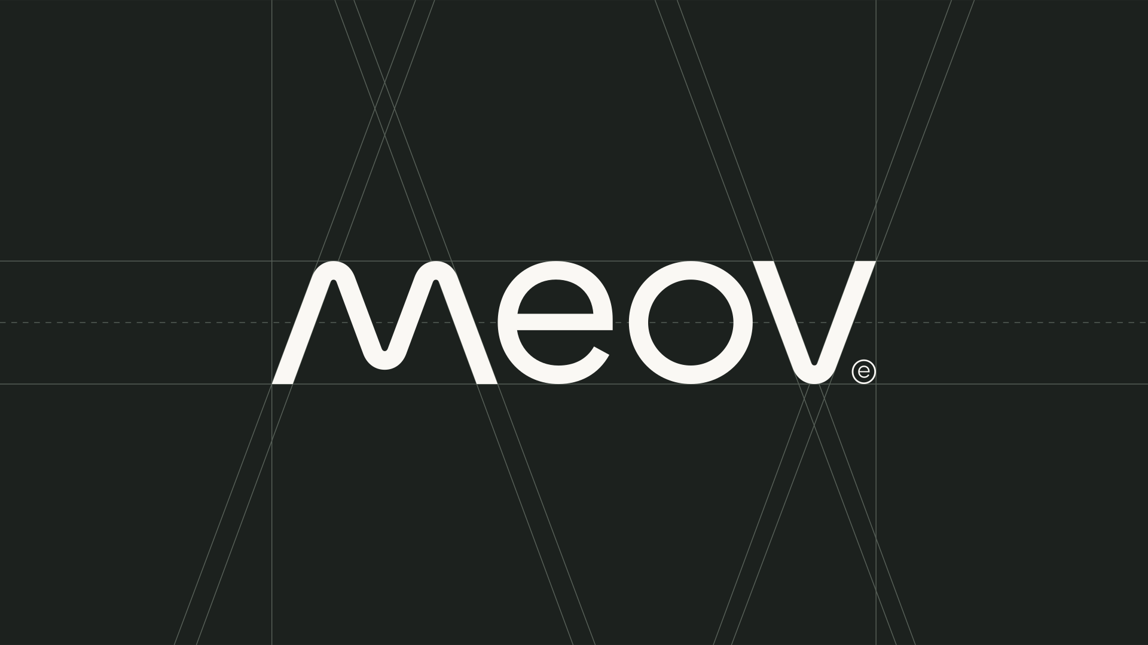

Slide 19
"Símbolo"

Slide 20


Slide 21
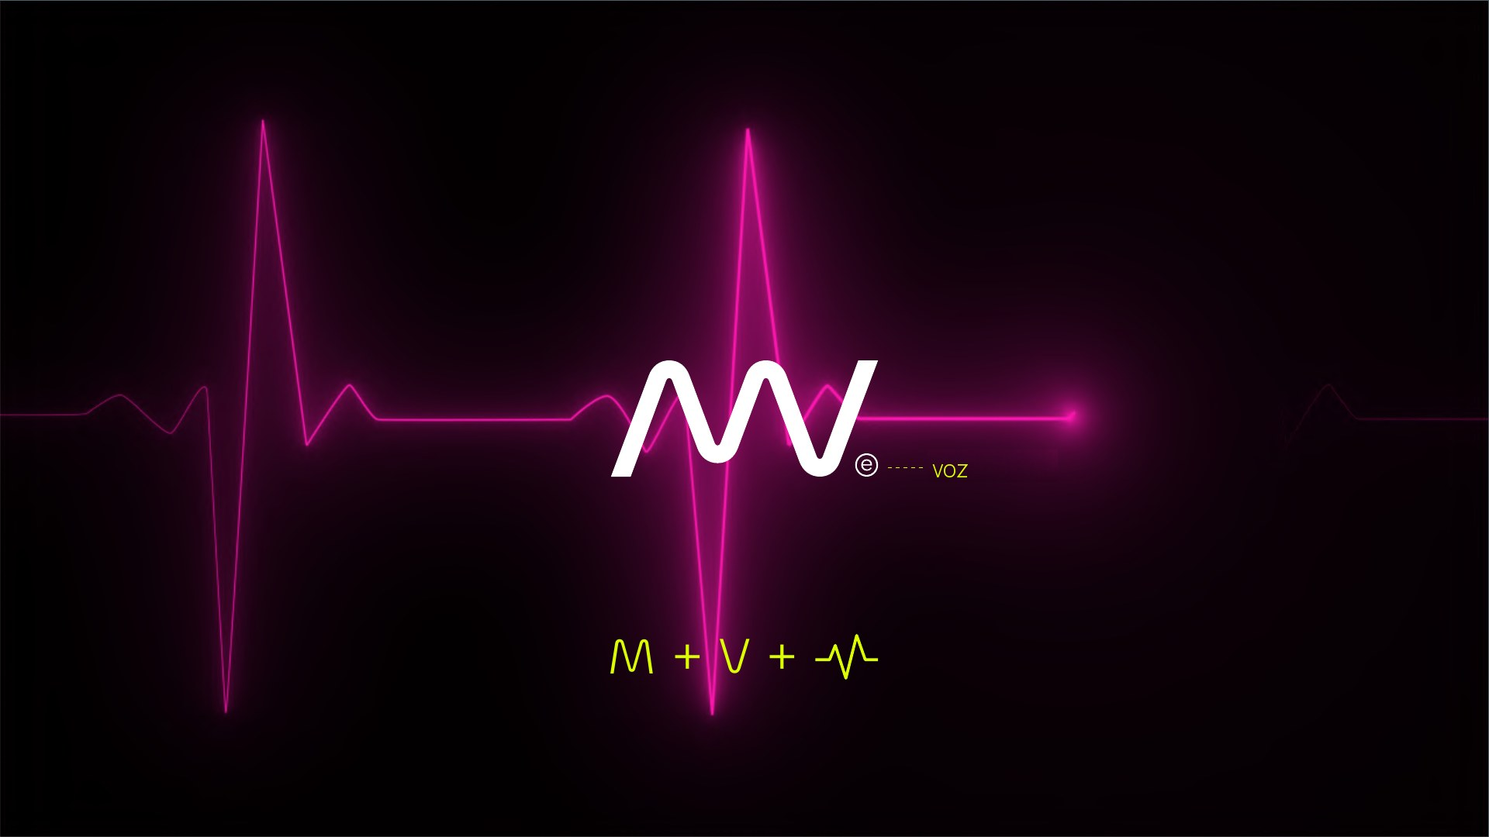

Slide 22
O PORQUÊ DO SÍMBOLO
Uma marca que pulsa.
O símbolo une o m e o v de "meov" a uma linha de batimento cardíaco: experiências que fazem o coração pulsar.
Na Meov Marca Pessoal, a mesma linha é também a onda sonora da voz de cada cliente e o ritmo da presença constante nas redes.
Sua voz, no ritmo certo.

Slide 23
"Resultado"

Slide 24
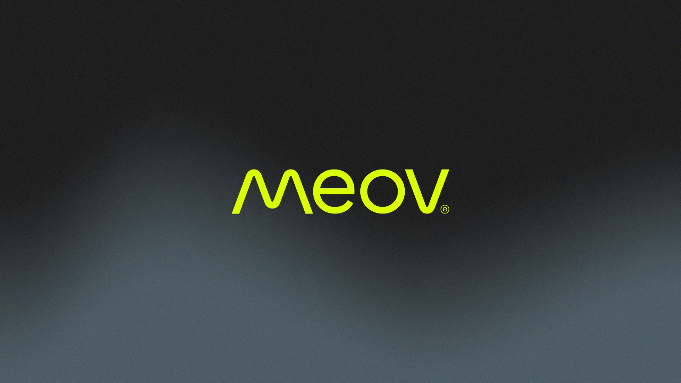

Slide 25
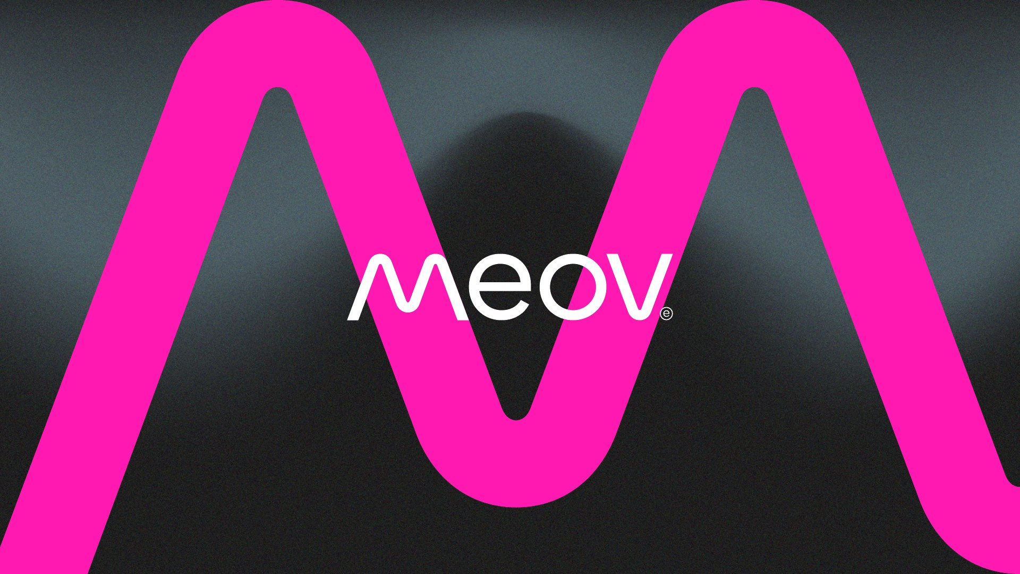

Slide 26


Slide 28

100%
25%

Slide 29
"Universo Visual"

Slide 30
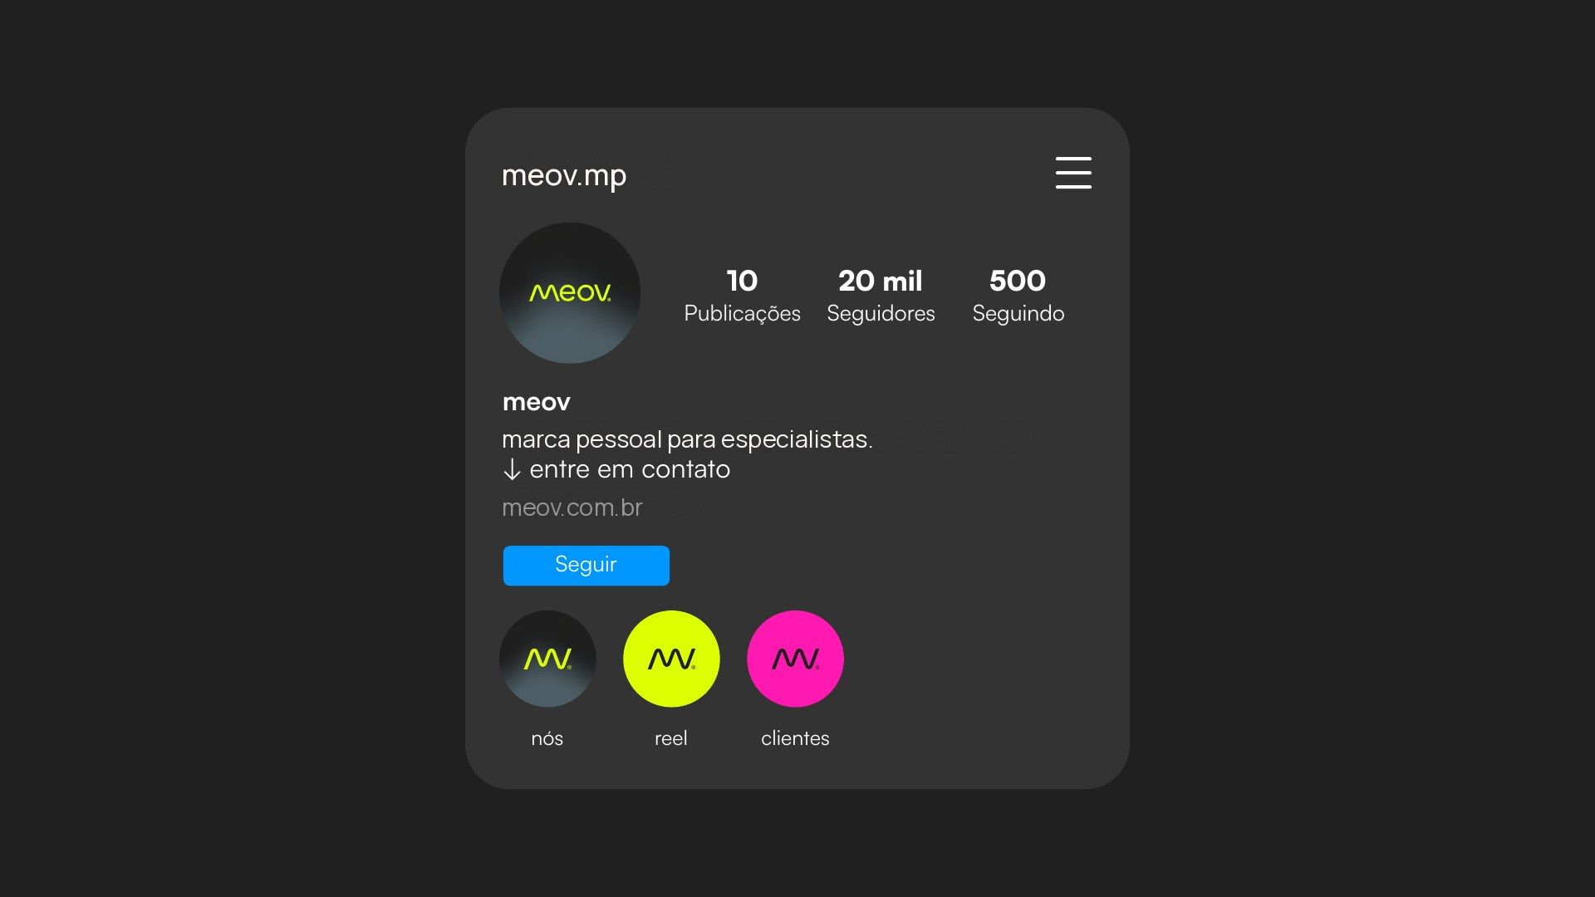

Slide 31
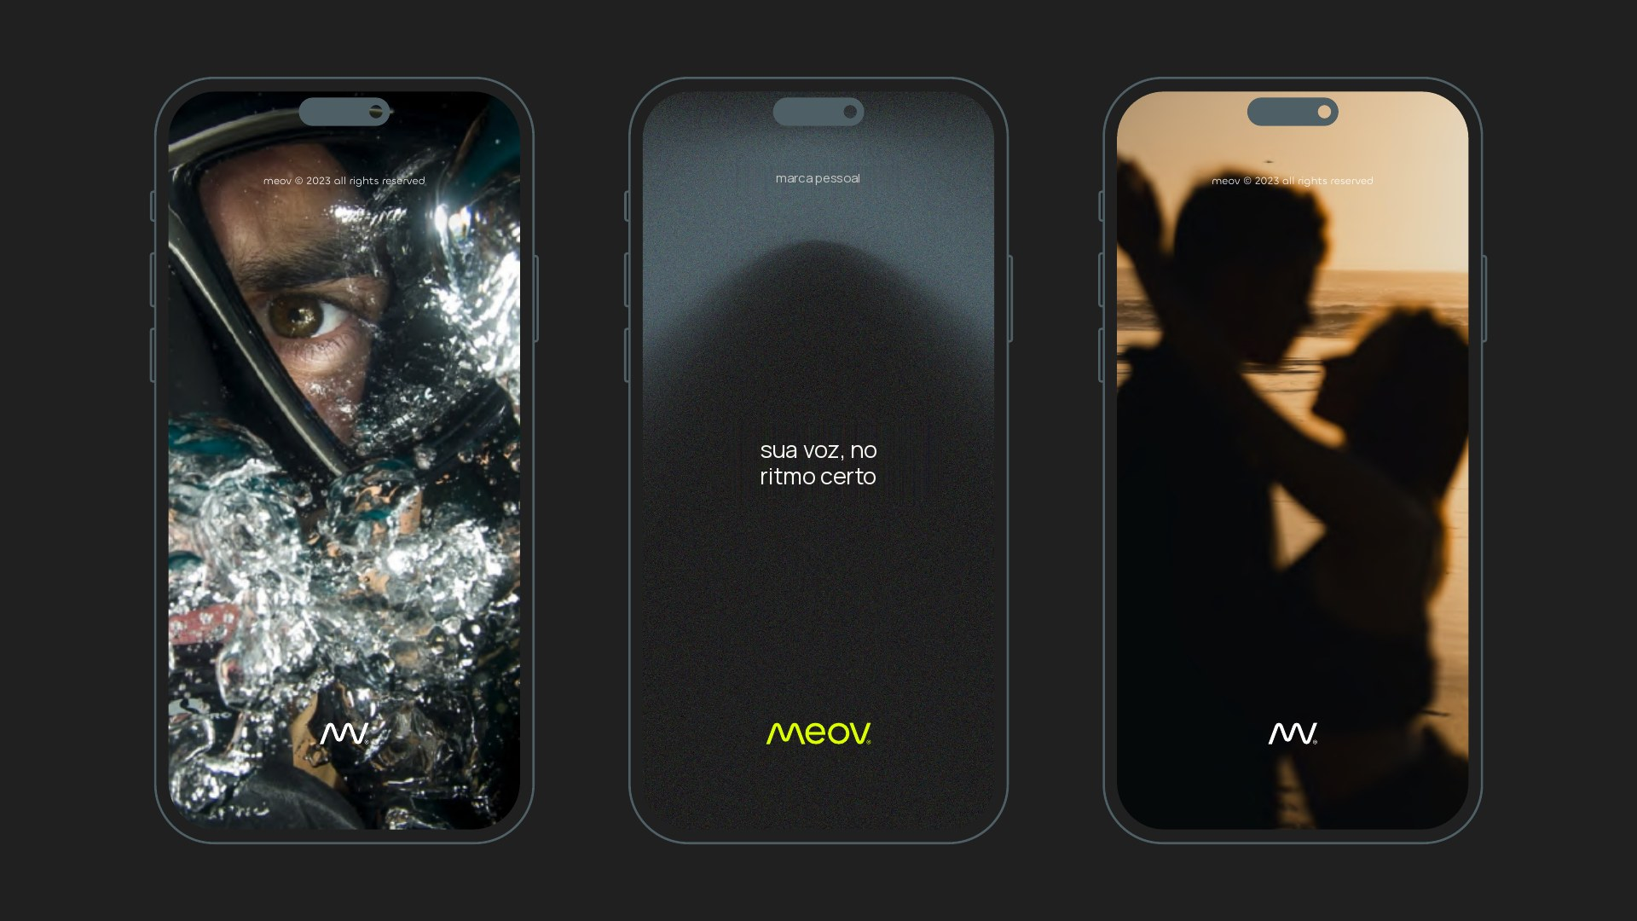

Slide 32
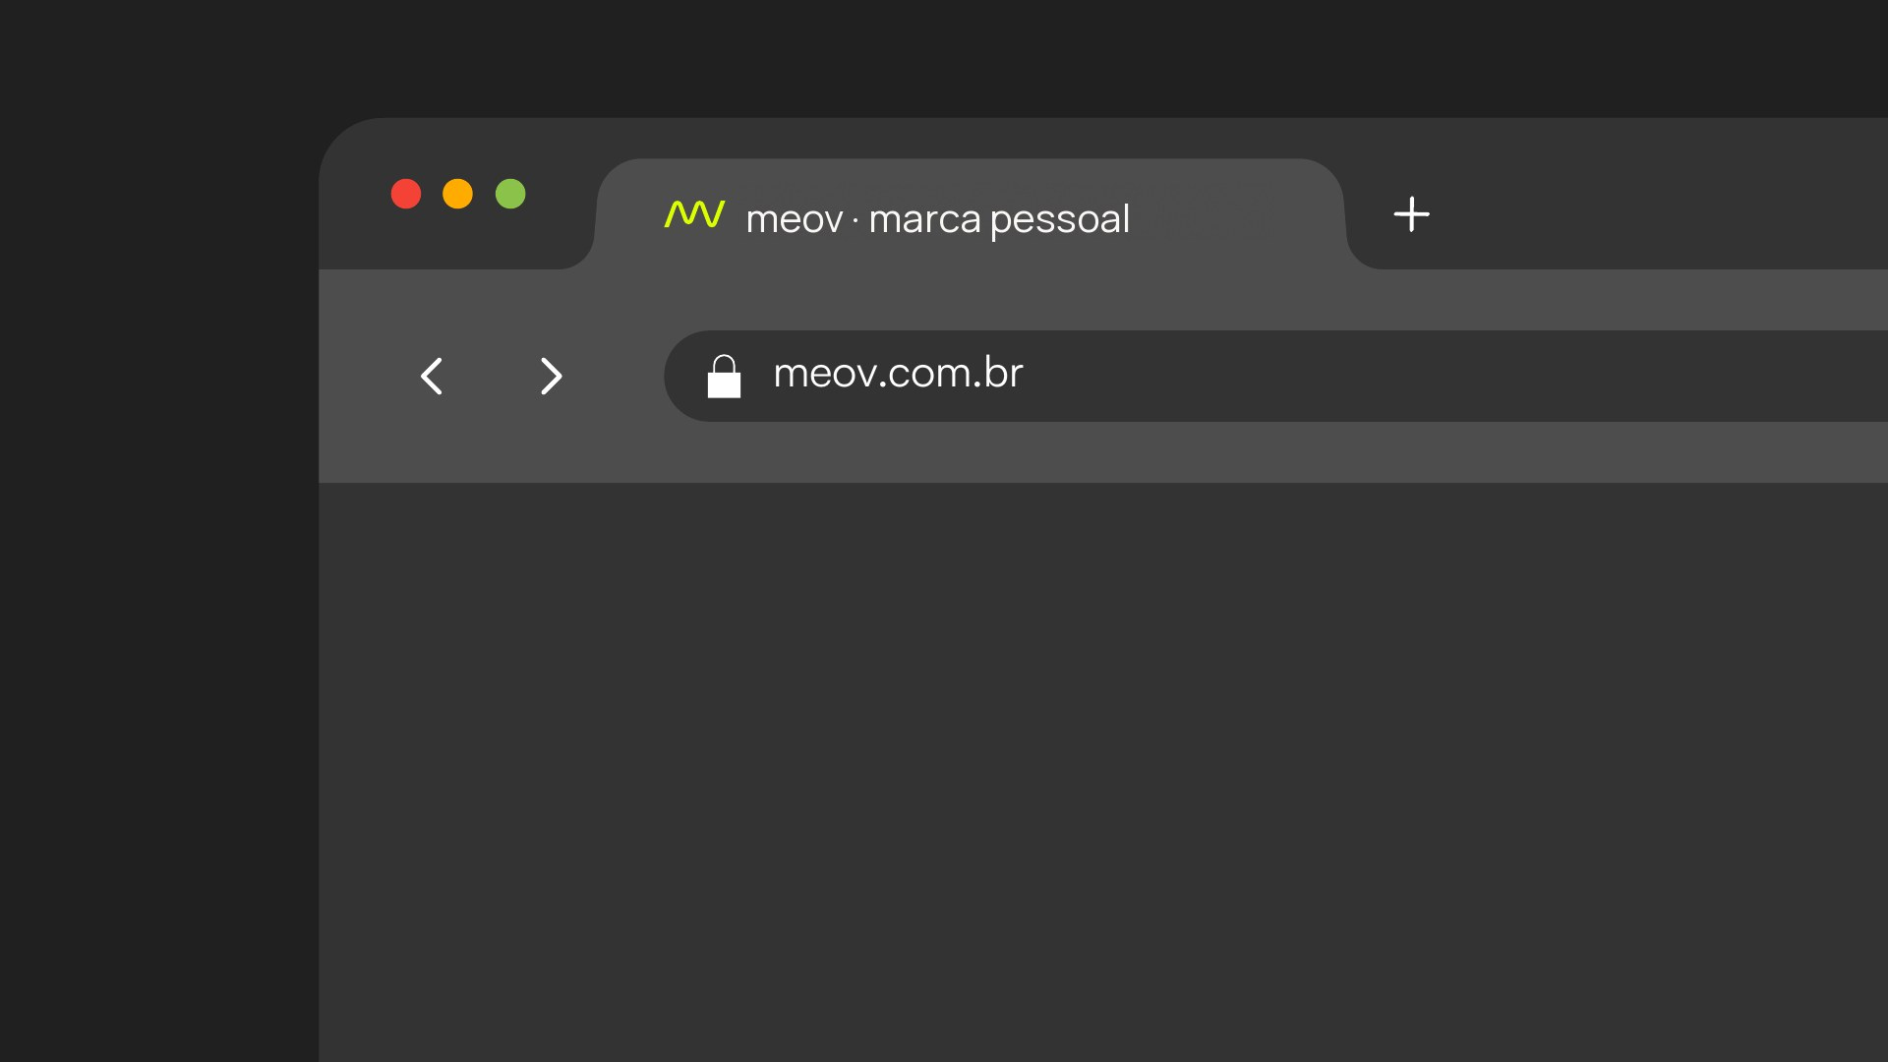

Slide 33
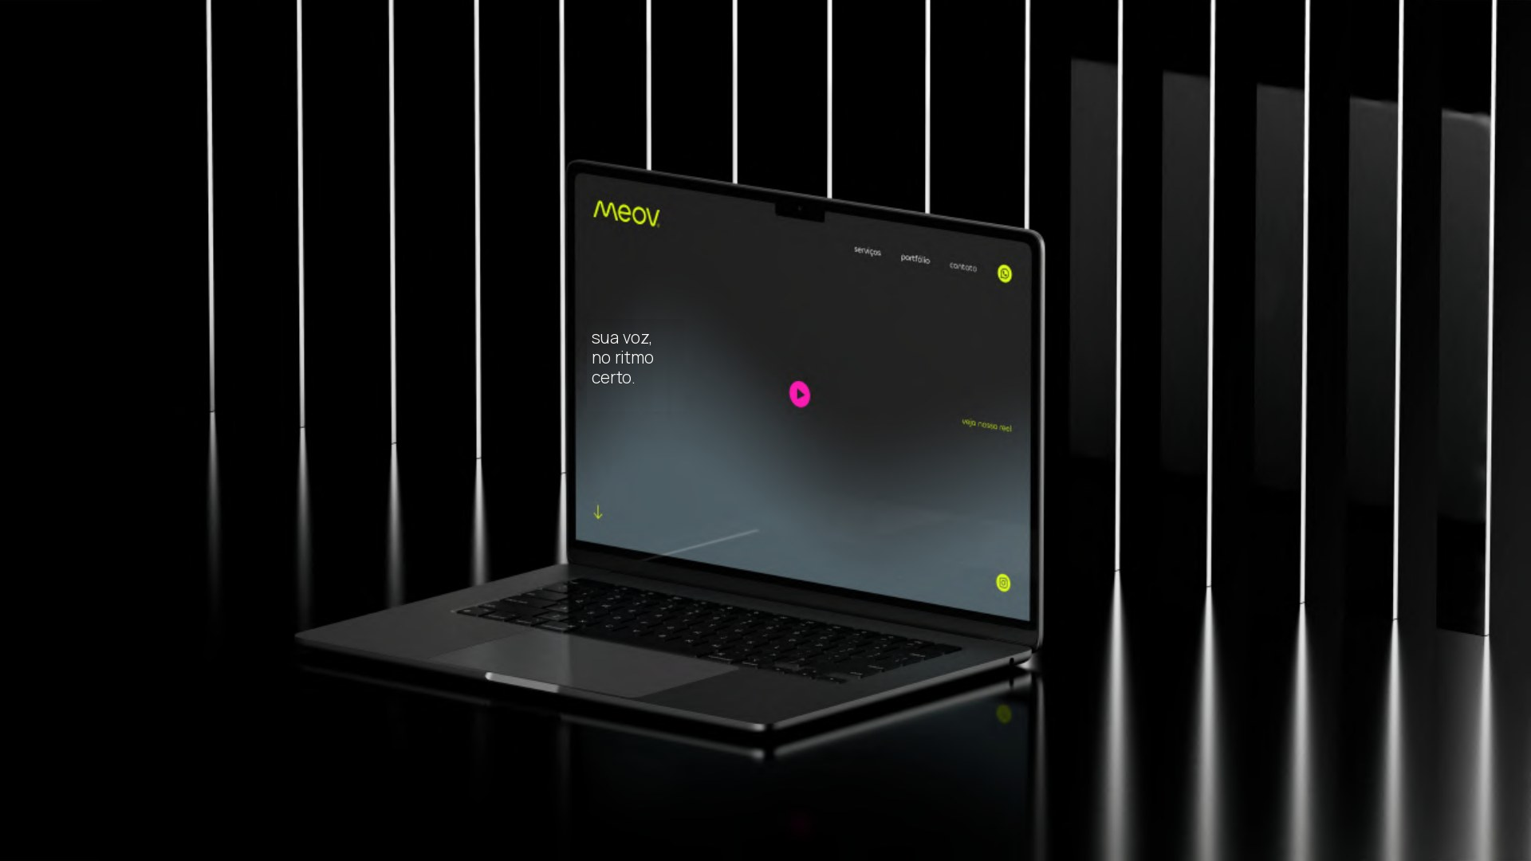

Slide 34
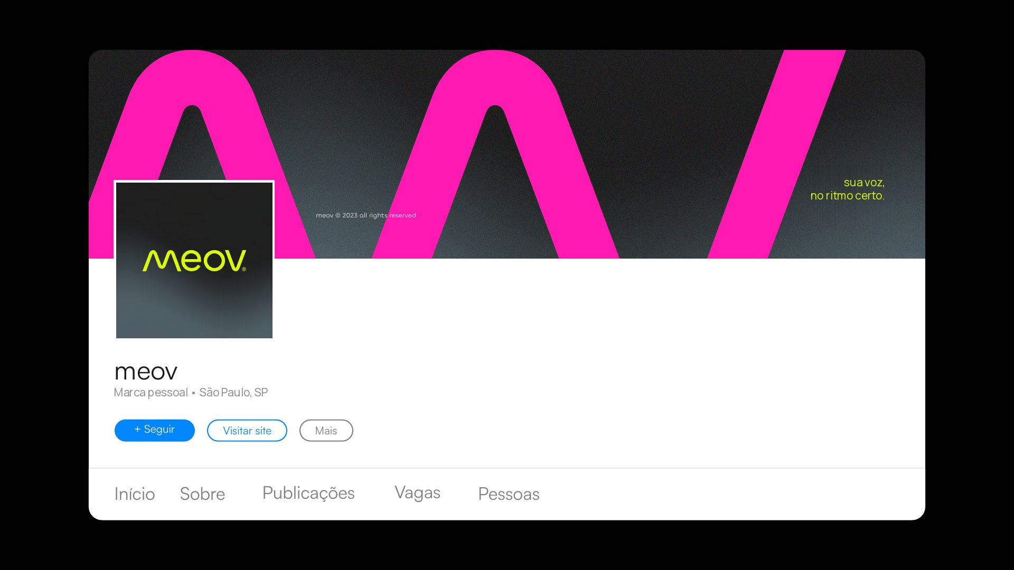

Slide 35
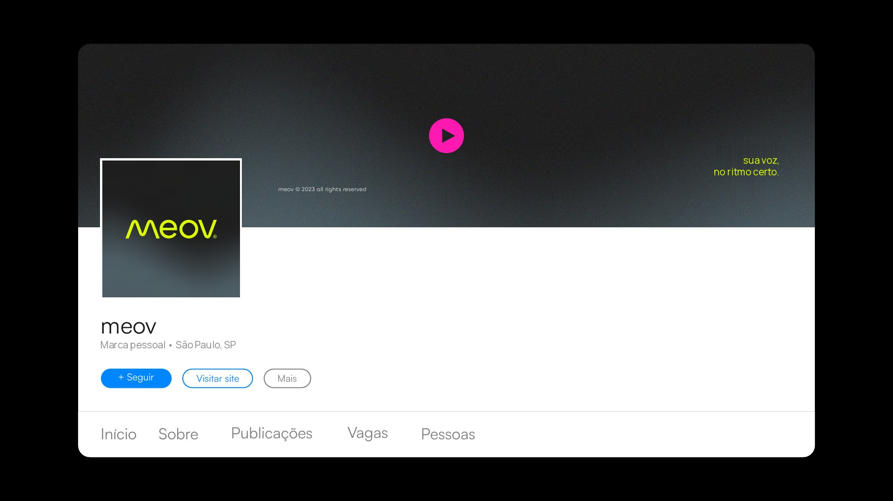

Slide 36
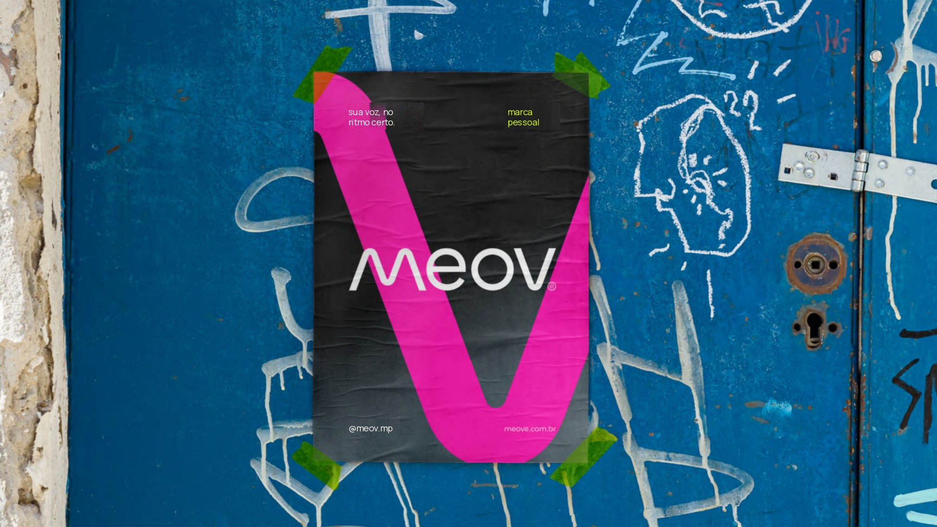

Slide 37


Slide 38
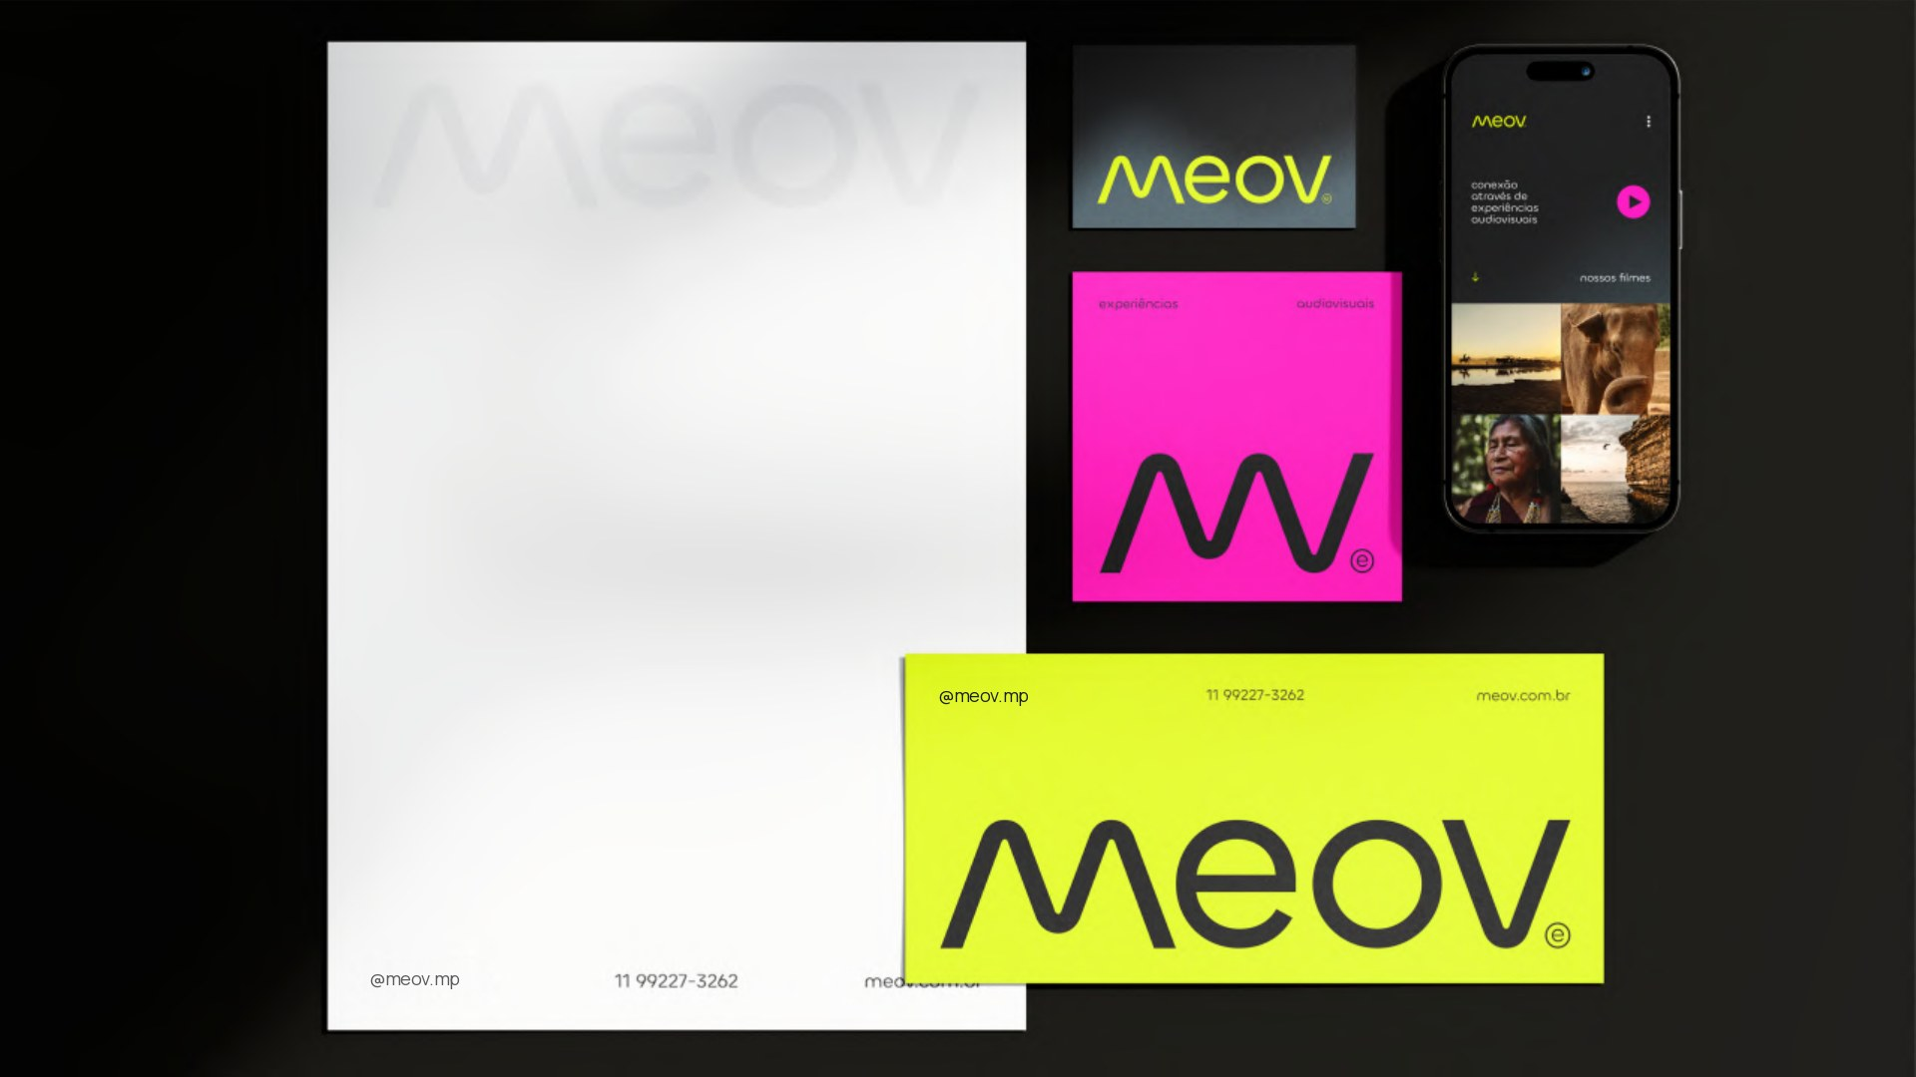

Slide 39
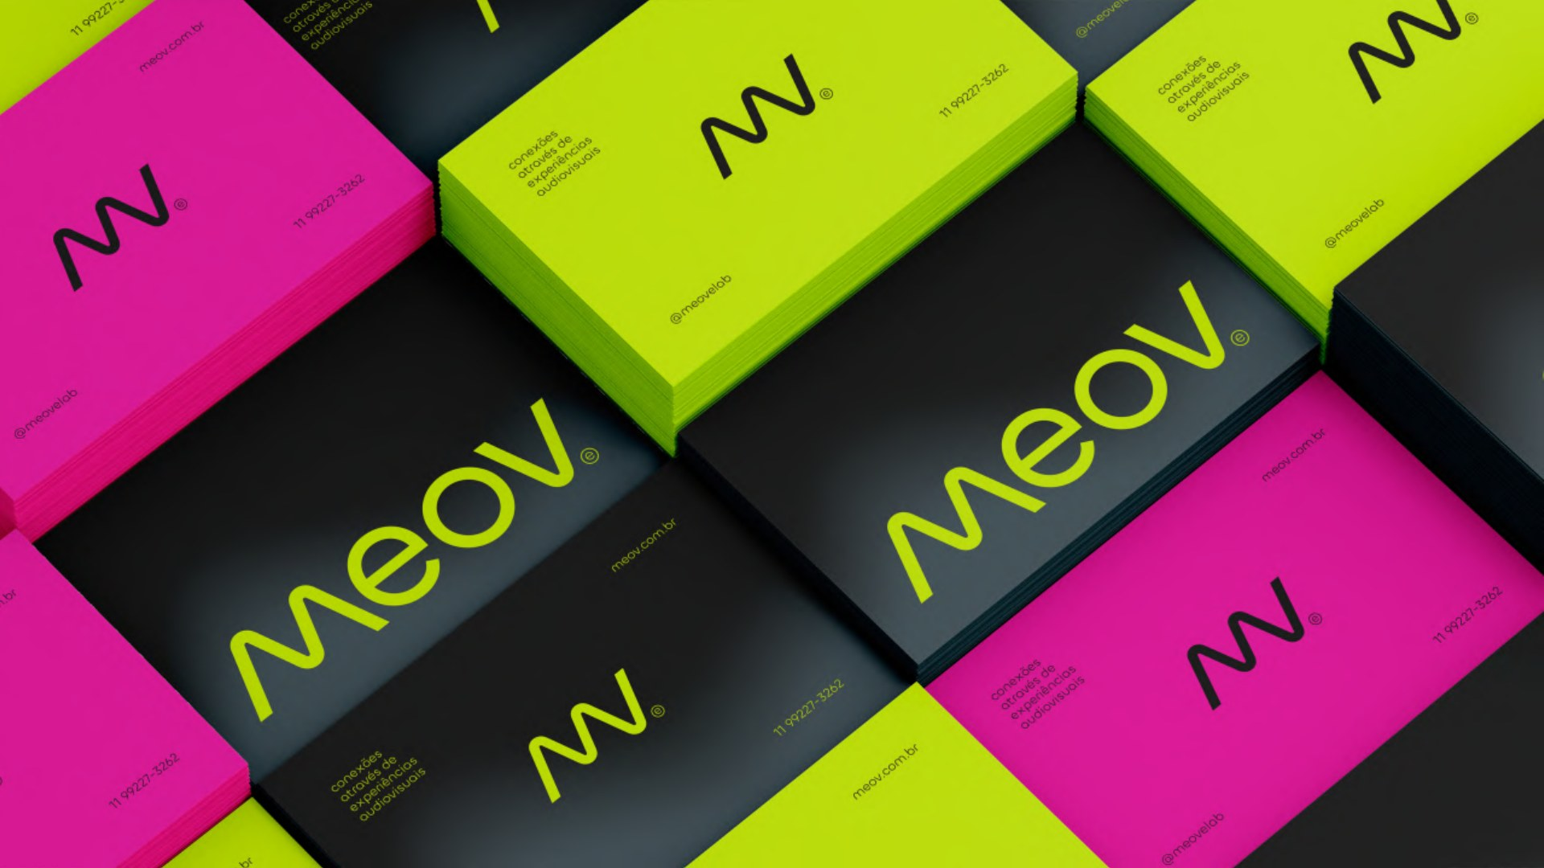

Slide 40
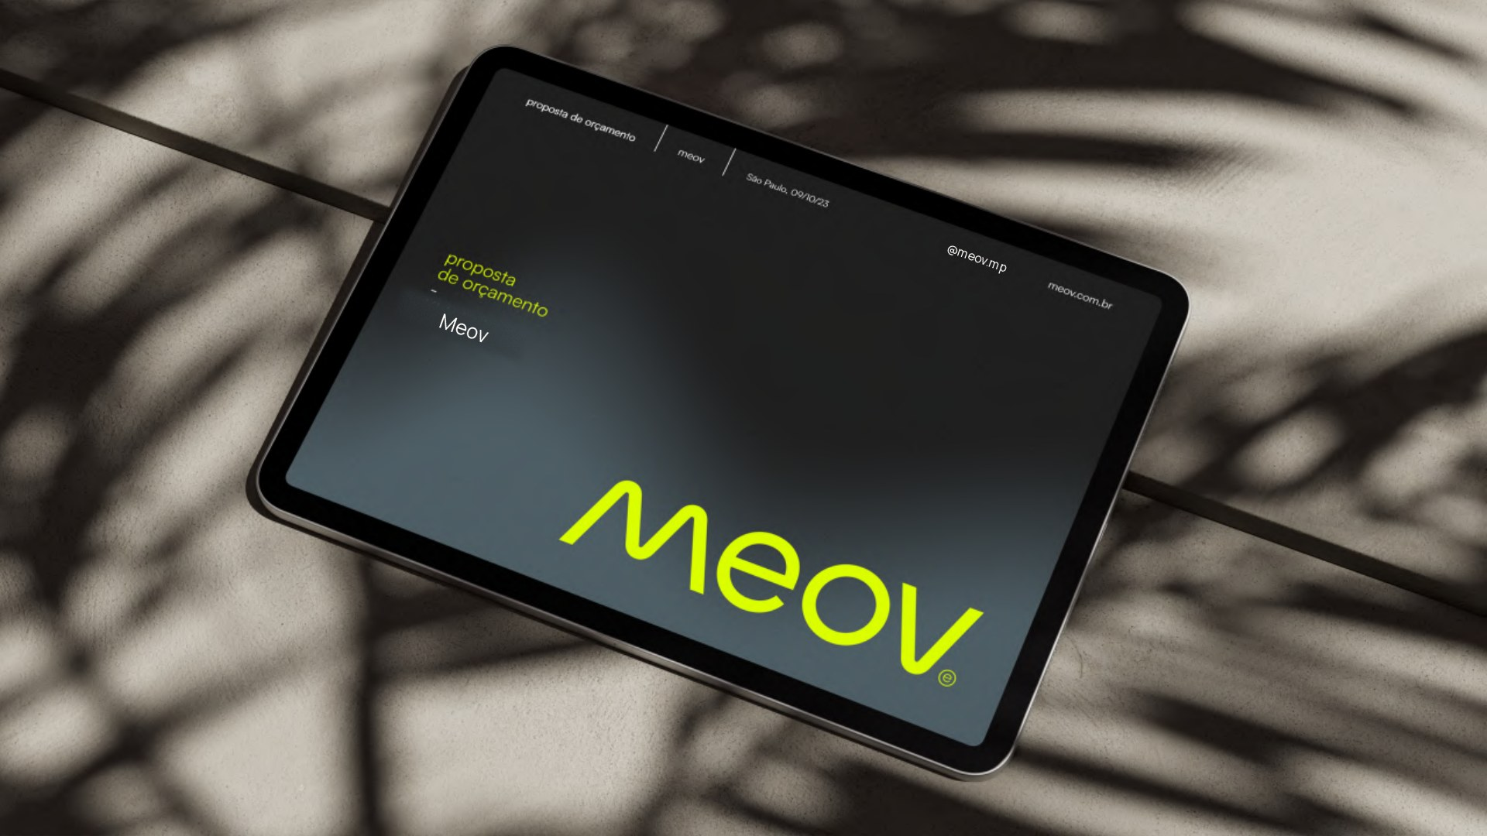

Slide 41
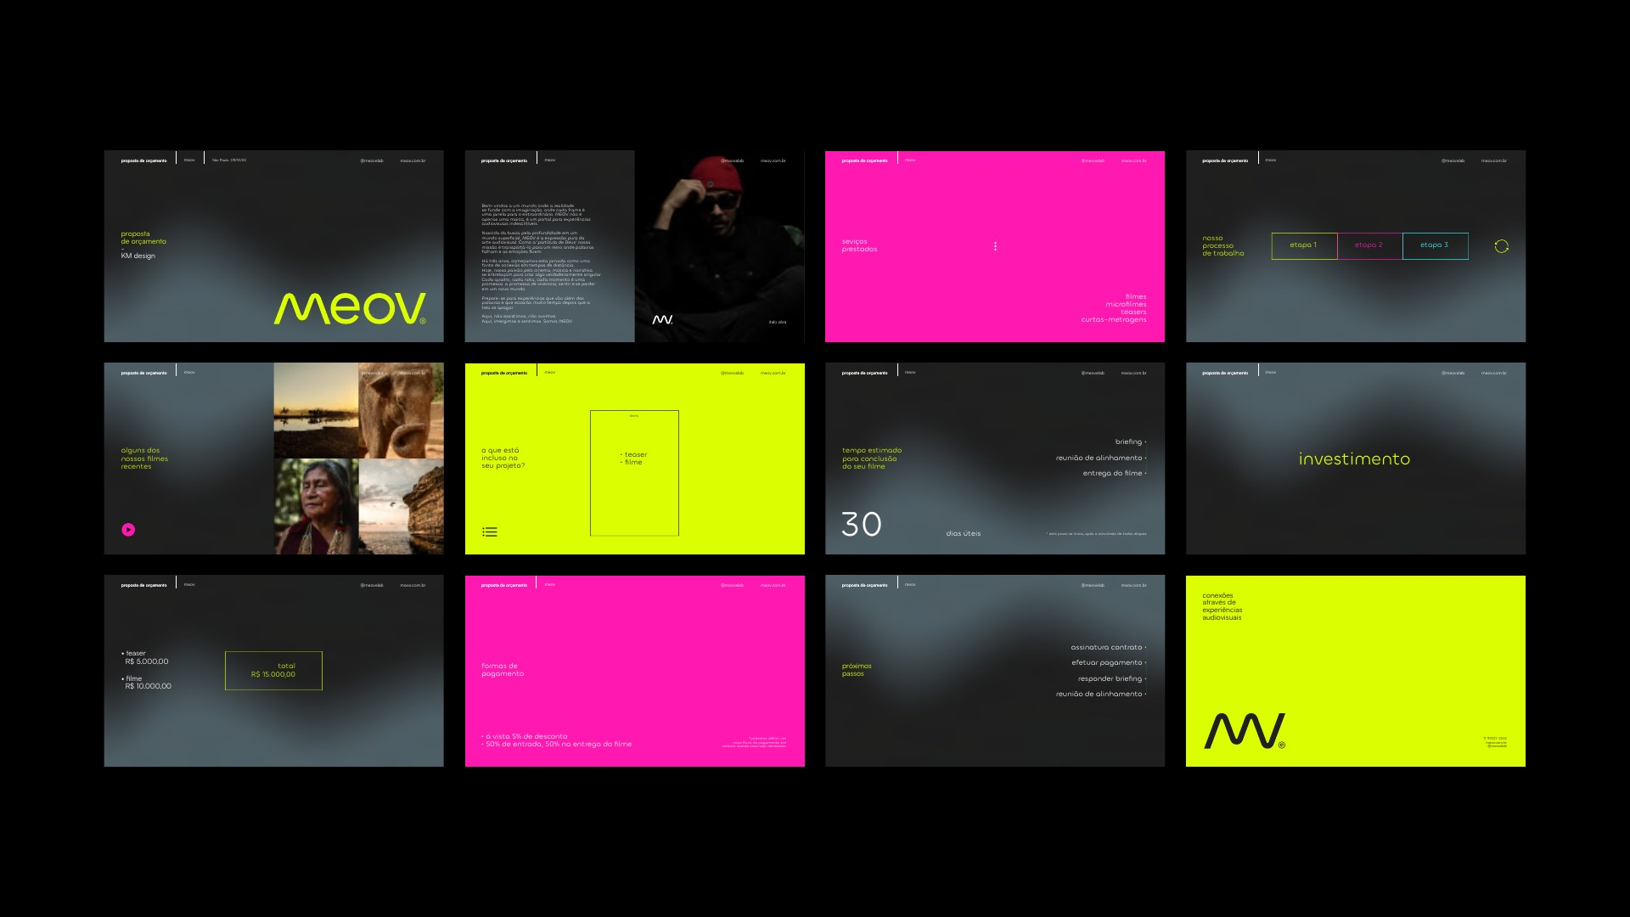

Slide 42
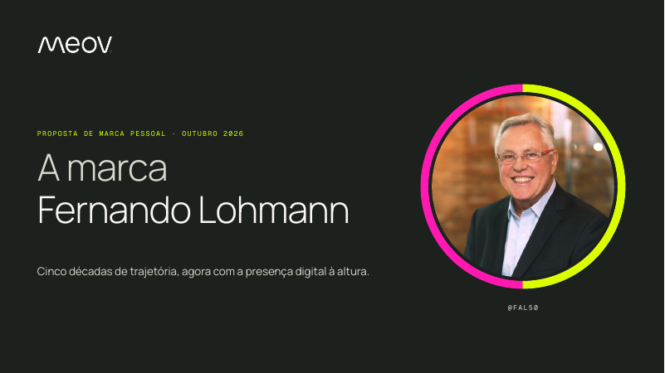
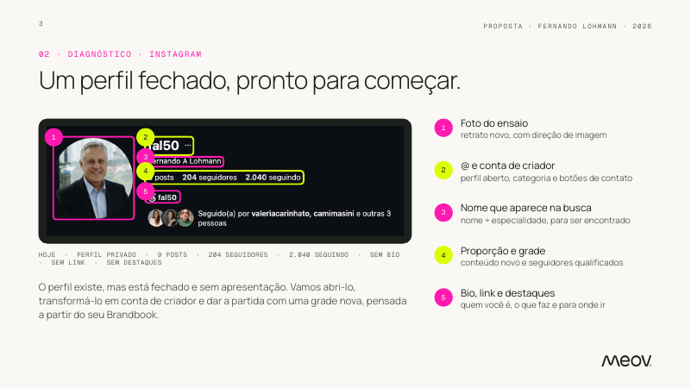
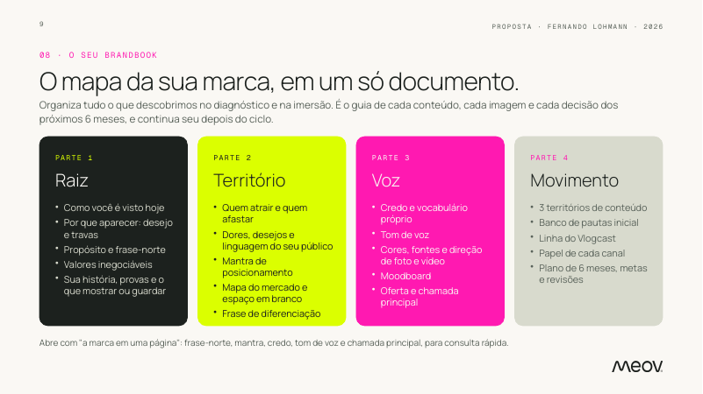
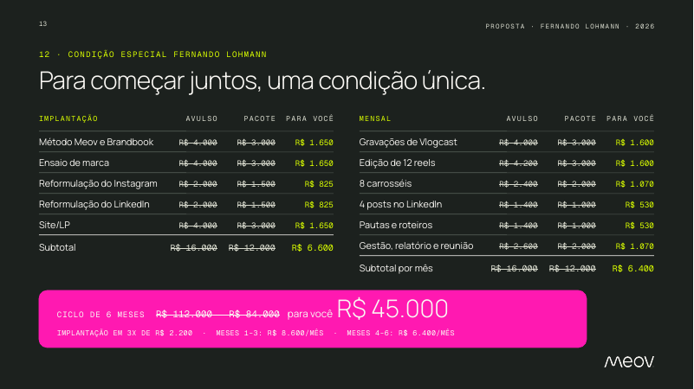
A identidade em uma proposta real.
PROPOSTAS

Slide 43
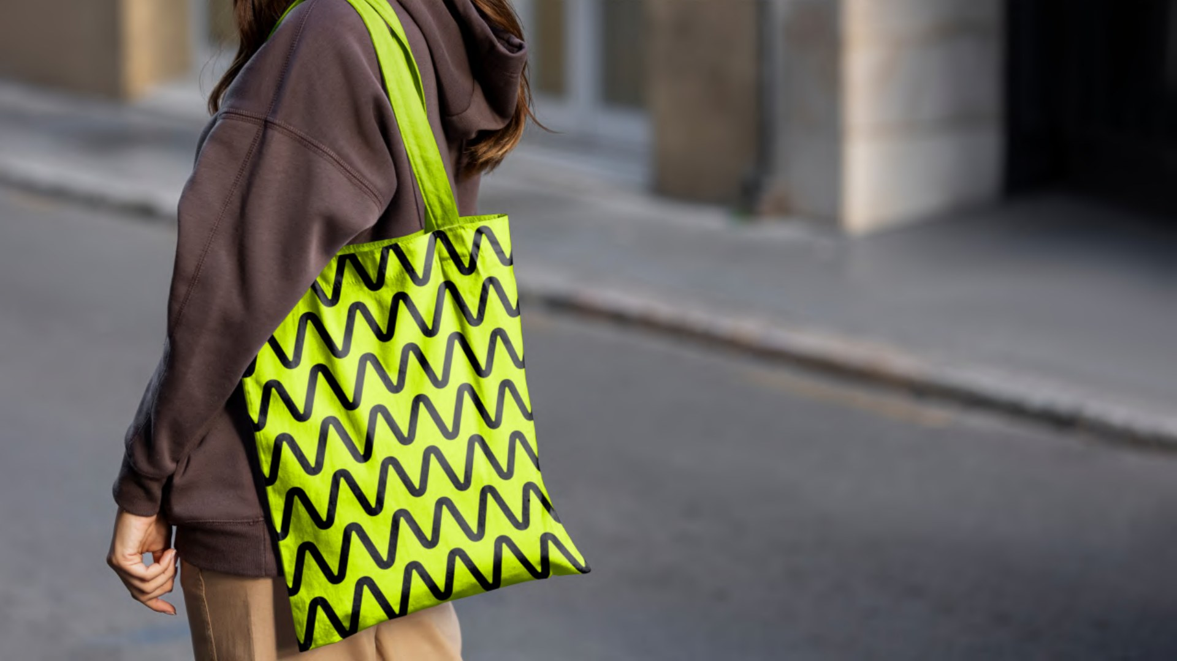

Slide 44
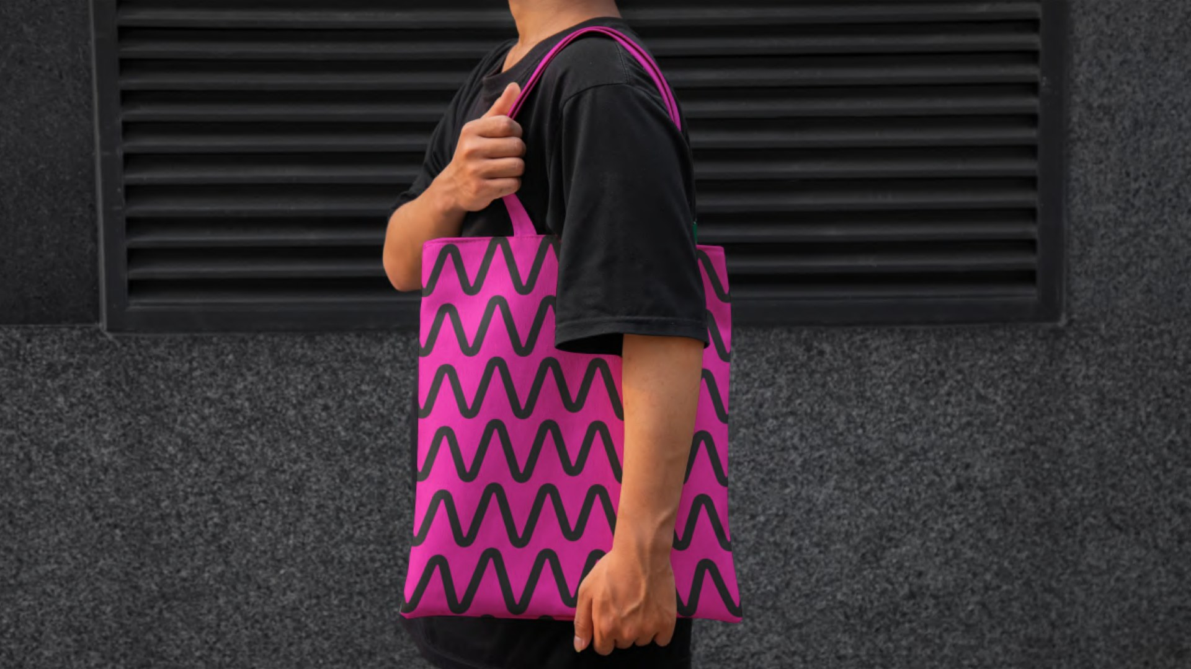

Slide 45
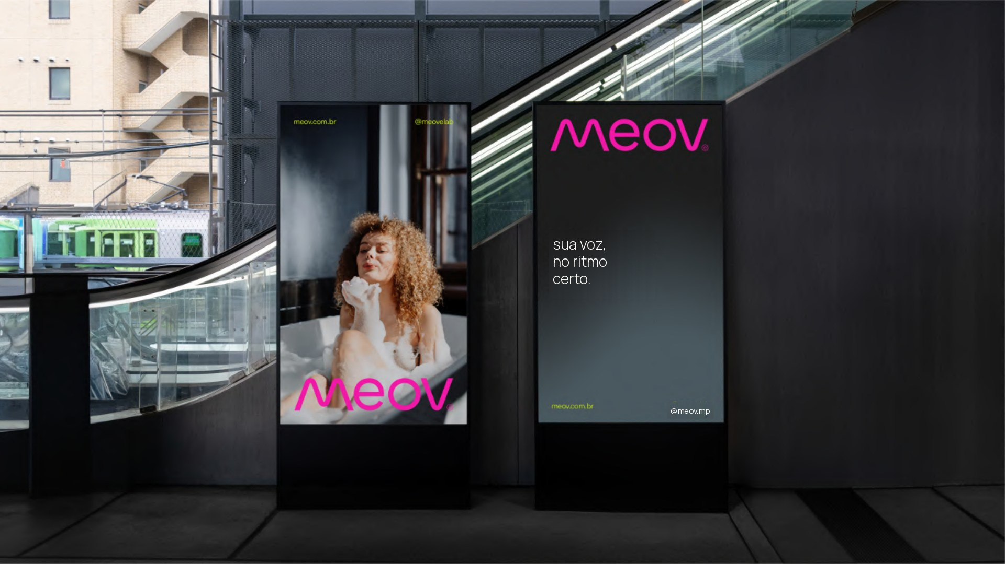

Slide 46
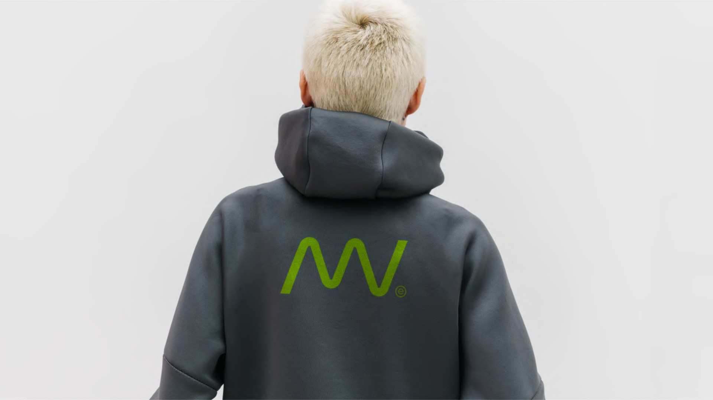

Slide 47
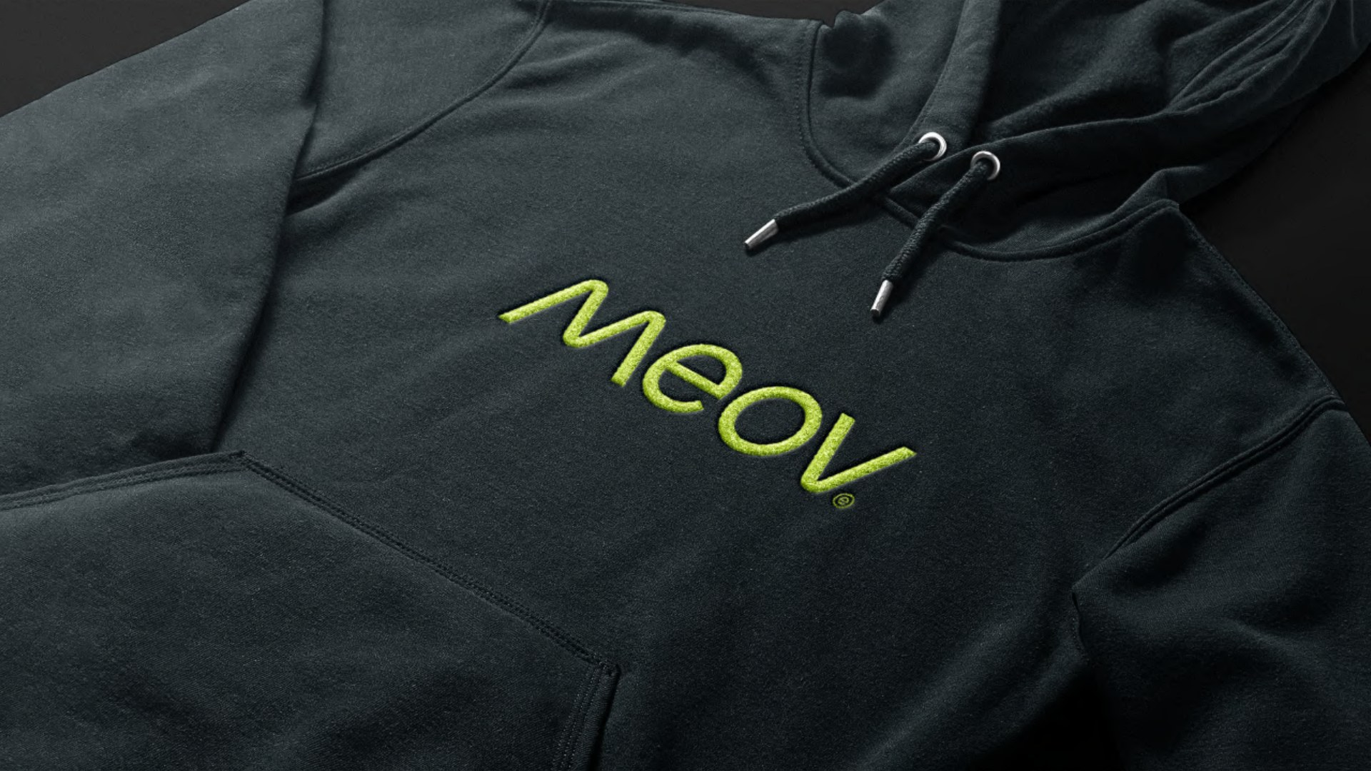

Slide 48
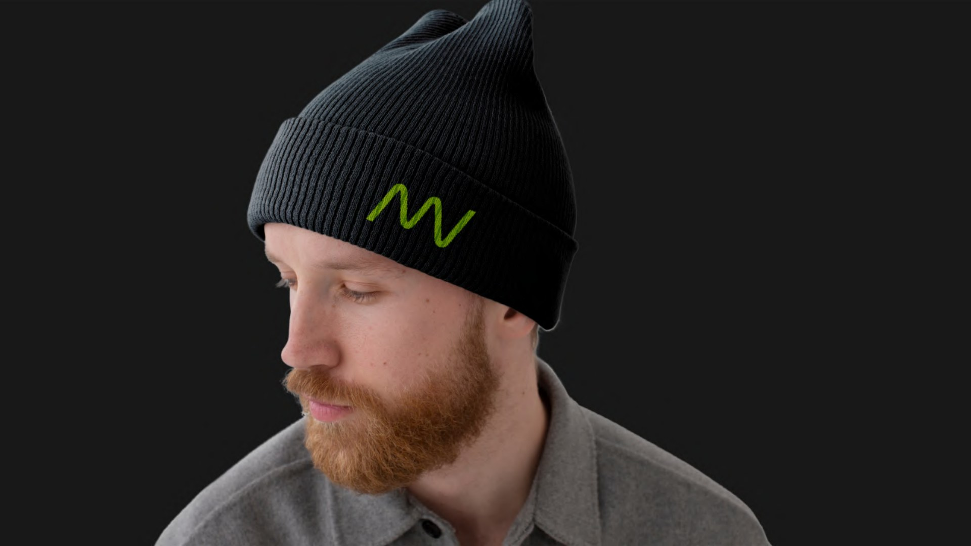

Slide 49
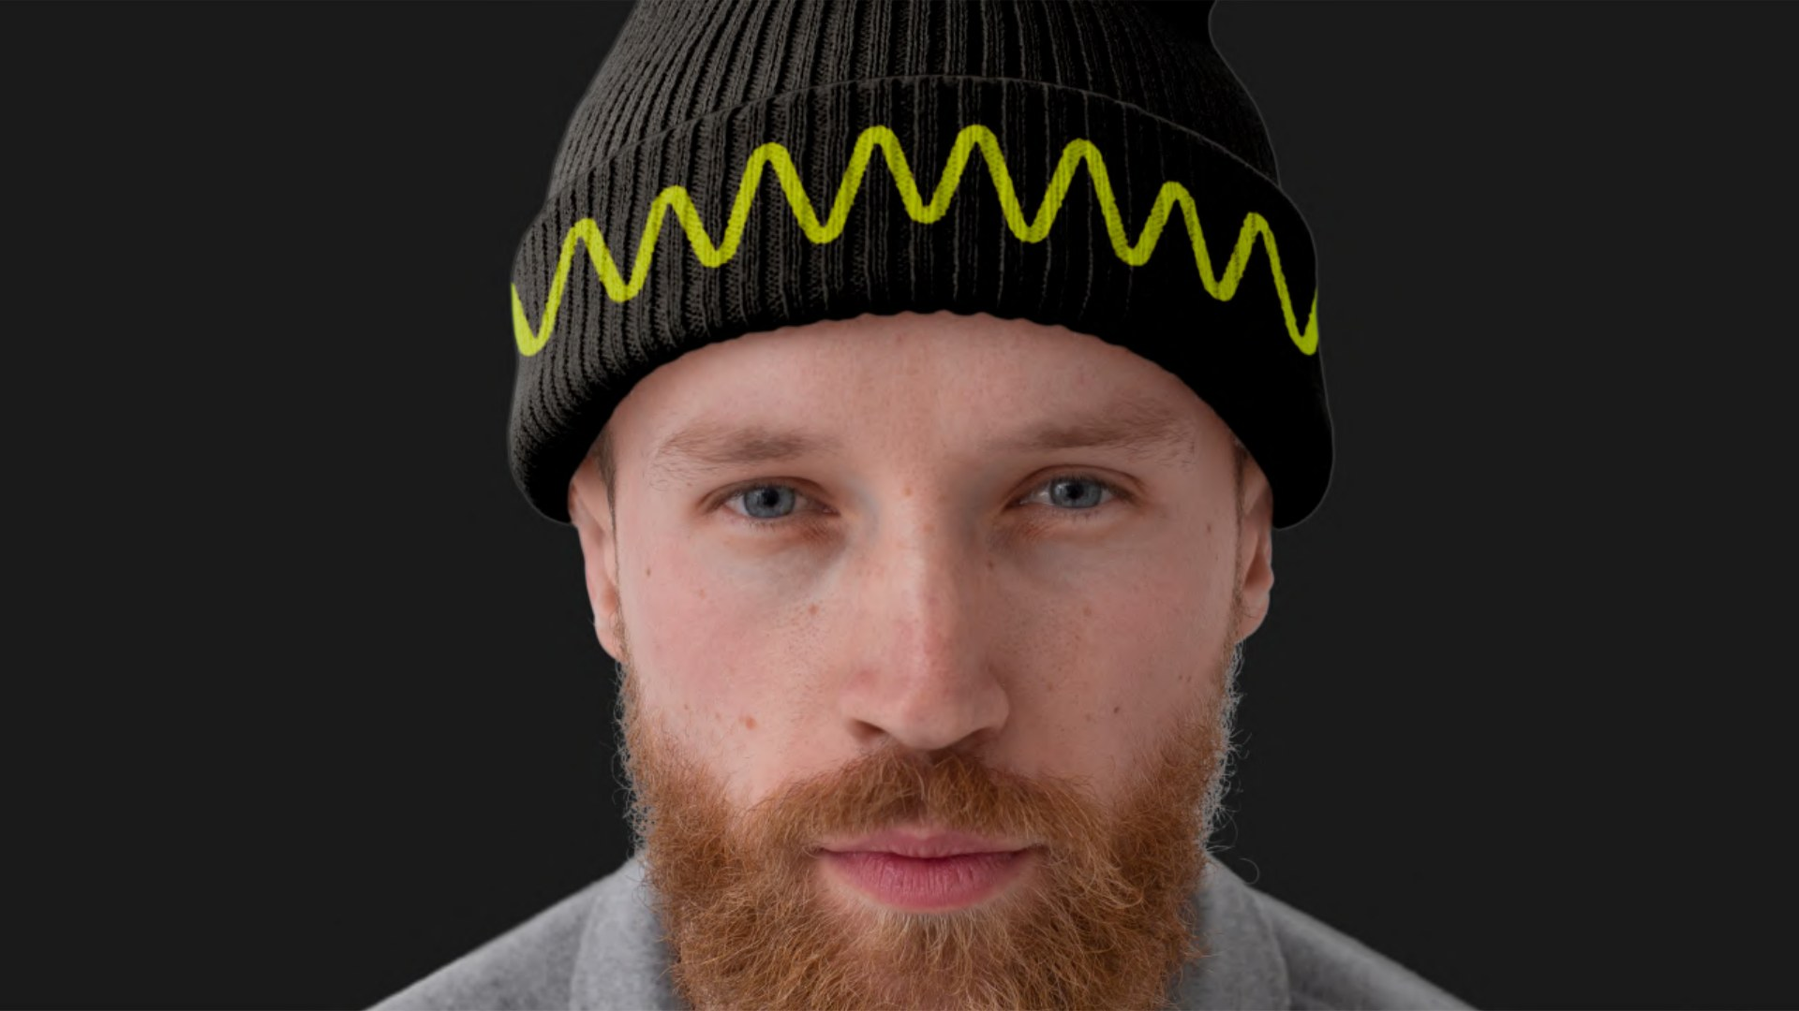

Slide 50
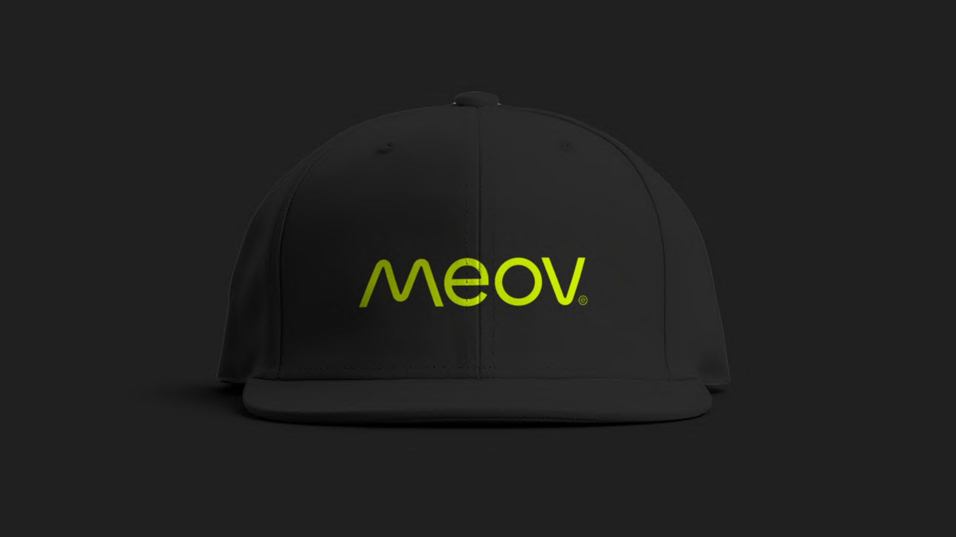

Slide 51
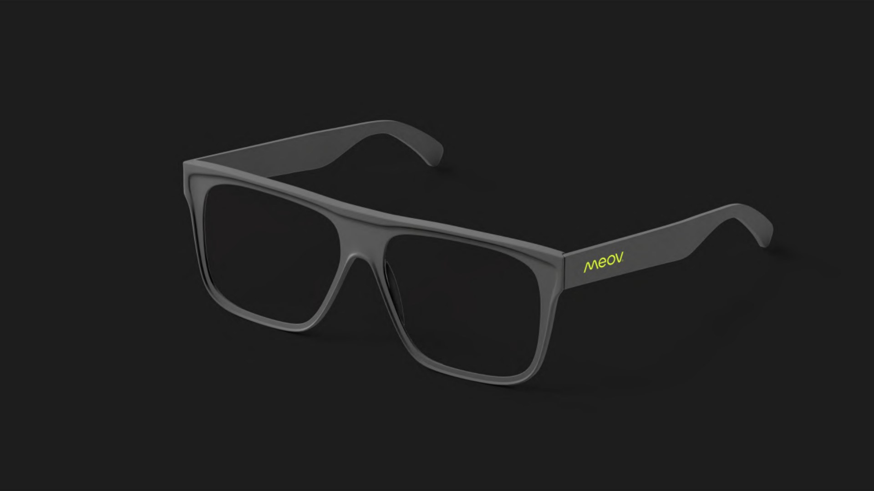

Slide 52
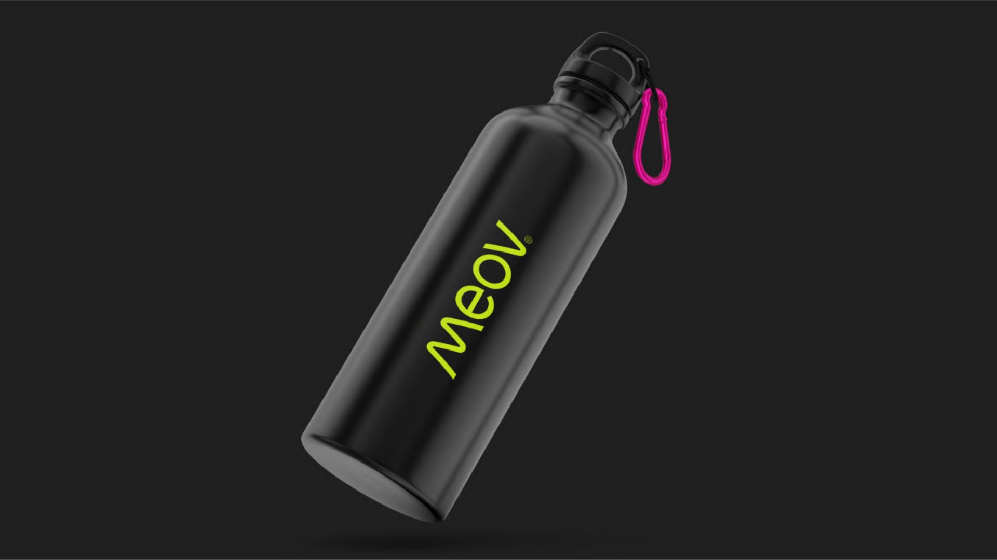

Slide 53
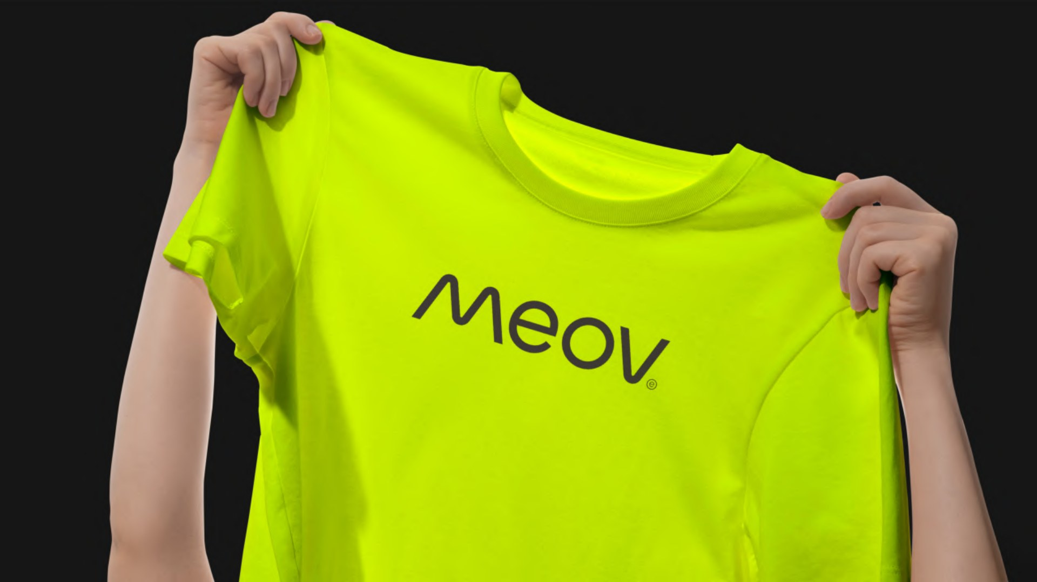

Slide 54
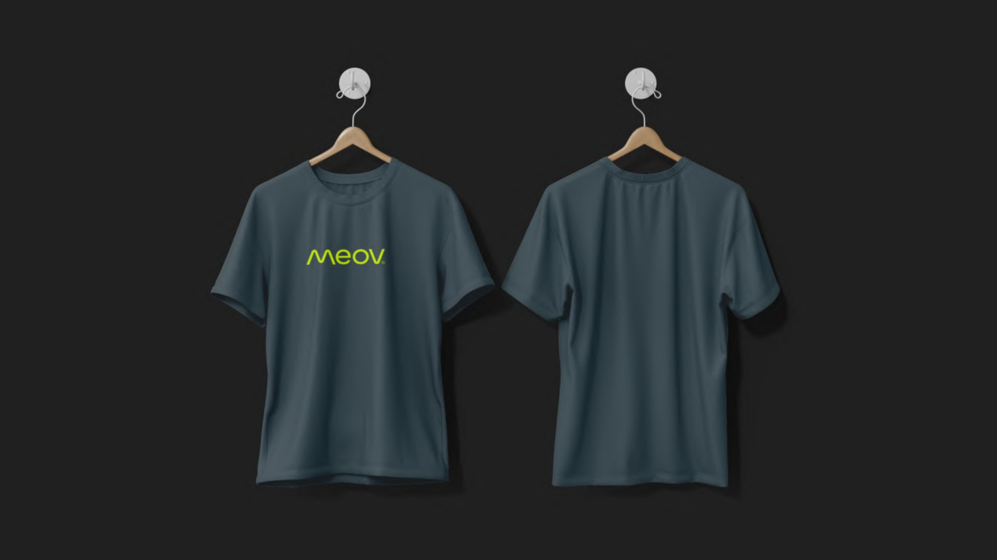

Slide 55
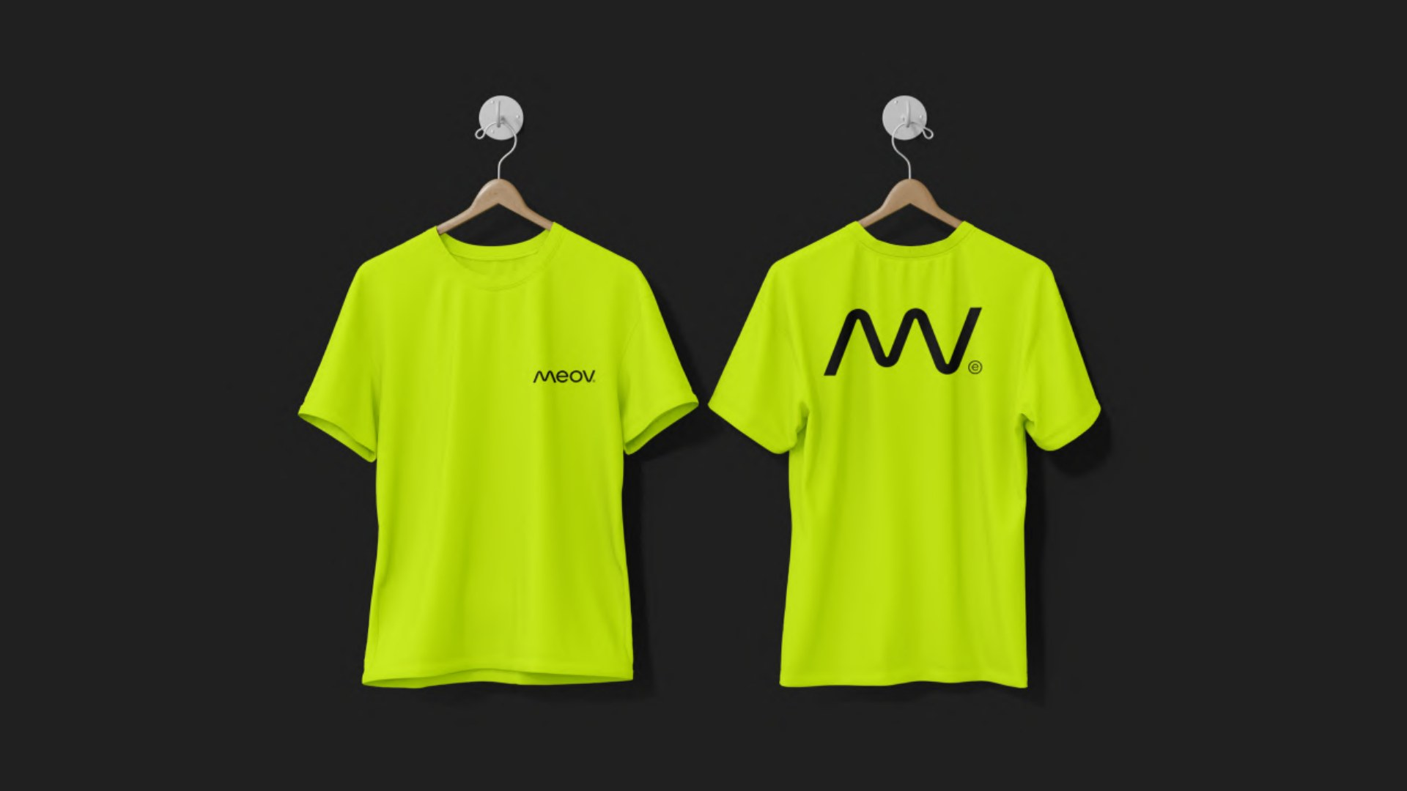

Slide 56
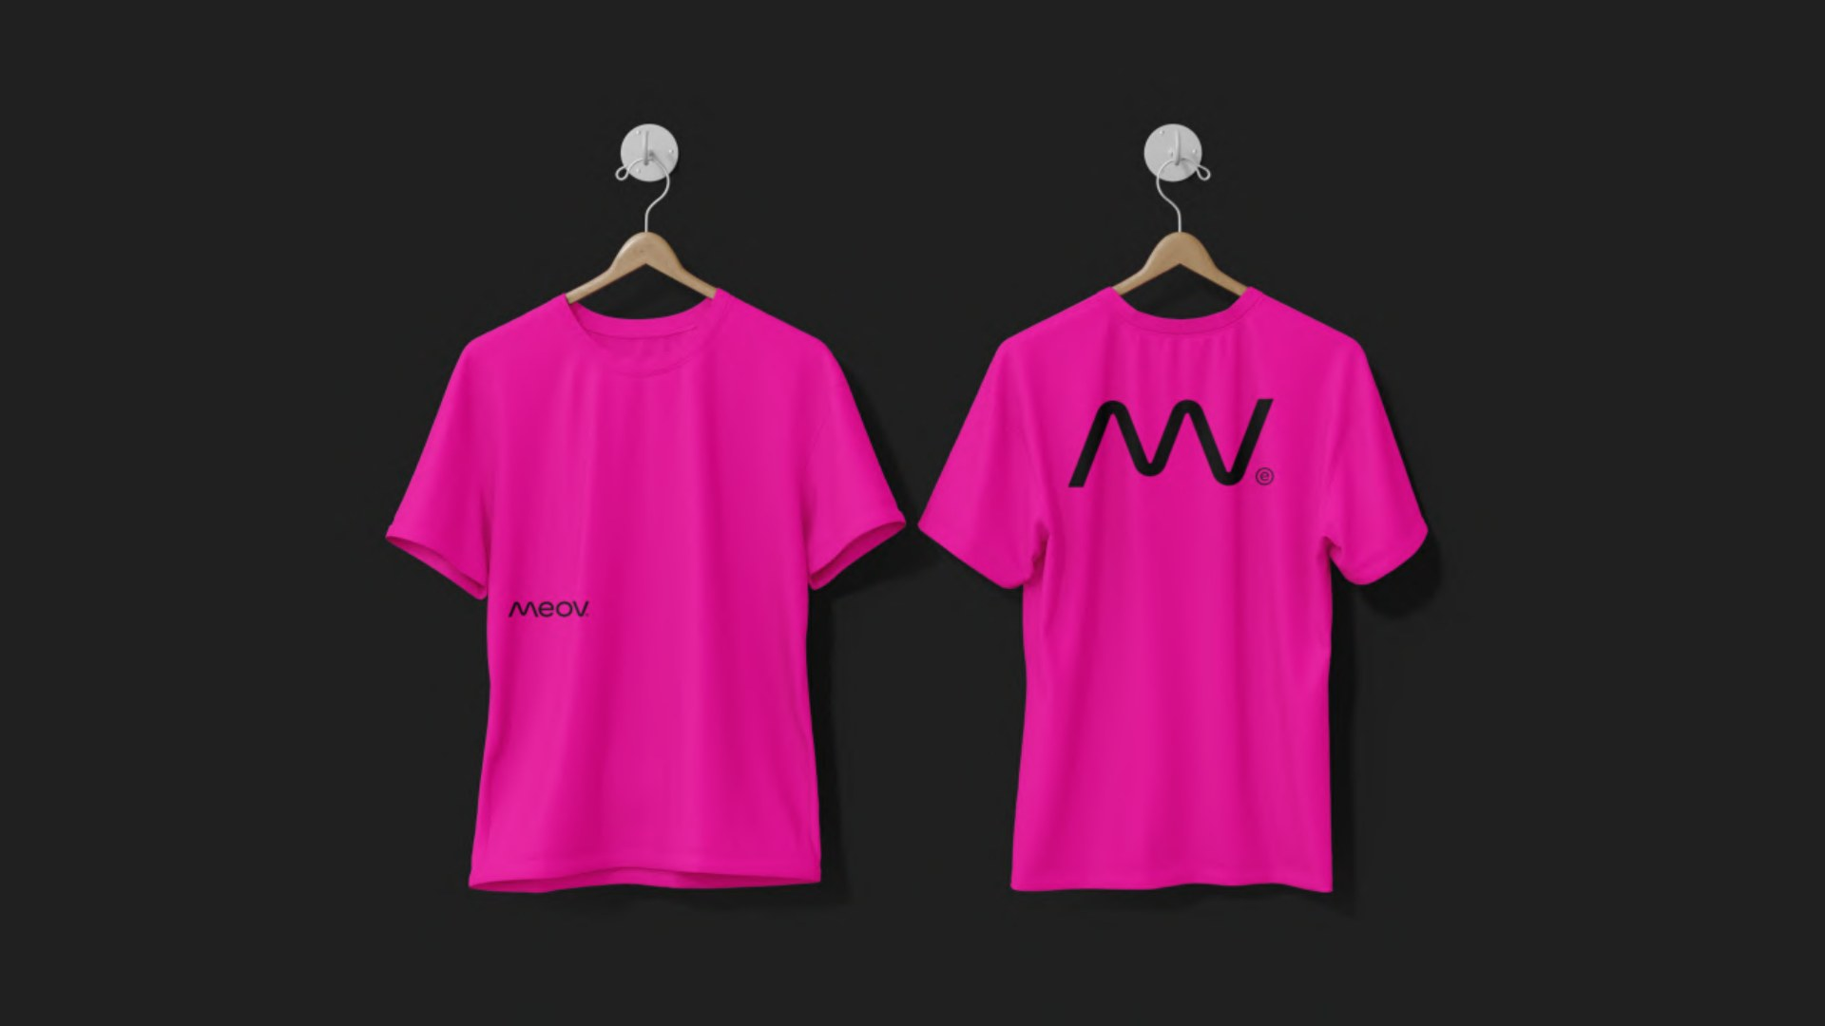

Slide 57
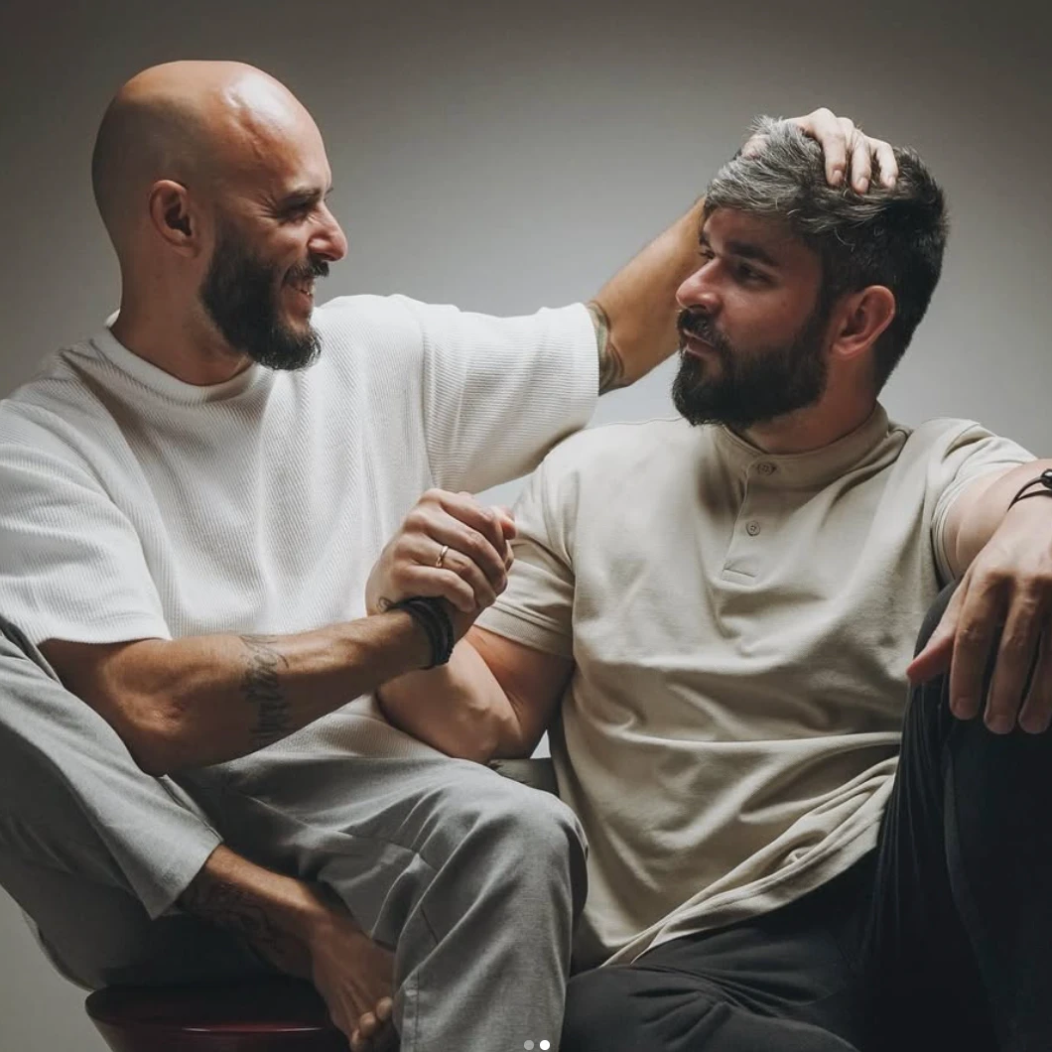
"Obrigado"
Diogo & Rafael | Meov Marca Pessoal
meov.com.br
@meov.mp
2026
Sua voz, no ritmo certo.

